Slide 1
Välkommen! Idag ska vi prata om…
Enhetssida 2.0
Nytt koncept för stadsutveckling på goteborg.se
Folkomröstningens resultat på webben
Nya versionen av WCM
Utbildningarna i höst
Access City Award 2014 - vad händer i verksamheterna – ge goda exempel?
PAUS
Fakta- och publiceringsansvar, kontaktuppgifter i TD och SG samt behörigheter
webblogg.goteborg.se
Sommaren
goteborg.se i händelse av kris
Återkoppling temperaturmätningen

Slide 2
Enhetssida 2.0

Slide 3
Nytt koncept för stadsutveckling

Slide 4
Resultatet från folkomröstningen på goteborg.se

Slide 5
WCM 8

Slide 6
Pågår just nu
Intraservice jobbar med uppgraderingen till WPS 8 och WCM 8.
Webbenheten är med och testar
Hela tidplanen framskjuten till hösten.
När själva uppgraderingen är klar kommer dagens innehåll, både kategorisidor och enhetssidor, att migreras över till WCM 8.
Det innebär att vi alla, under en period kommer att behöva uppdatera både dagens sidor och de som finns i WCM 8. Den perioden ska vara så kort som möjligt.
Vi återkommer med mer detaljer efter sommaren.

Slide 7
Vi vet att…
Det är många projekt om samma resurser på intraservice, därför tar det längre tid än planerat.
Men….
Vi får en ny texteditor, som inte är beroende av Java-uppdateringar
Mycket sker direkt på sidan
De största förändringarna nu sker på kategorisidorna
De som publicerat på intranätet kommer att känna igen sig.
Den största förändringen på enhetssidorna är texteditorn.
Den stora förändringen för enhetssidorna kommer i och med enhetssida 2.0

Slide 8
Den obligatoriska grundutbildningen i nygammal kostym

Slide 9
Grundutbildningen innehåller:
Höstens utbildningserbjudande finns med i redaktörsbrevet i juni!
Goteborg.se-kunskap
Detta är goteborg.se – syfte, mål,
Uppföljning och kvalitetssäkring
Klarspråk
Skriva vårdat enkelt och begripligt och till någon
Skriva för sökmotorerna
Publiceringskunskap
Hur du publicerar rent praktiskt i WCM och direkt på sidan.
Praktiskt öva att skapa bra rubriker, länktexter, innehåll inom området där du ska publicera.

Slide 10
Tillgänglighet och fina priser
Access City Award 2014
Berätta om arbete som utförs
Skryt på goteborg.se! ☺

Slide 11
paus

Slide 12
Fakta- och publiceringsansvar Behörigheter Kontaktuppfigter i TD respektive SG

Slide 13
webblogg.goteborg.se

Slide 14
Sommaren 2014

Slide 15
Sommaren 2014
Som vanligt:
Redaktionellt: redaktionen@goteborg.se
Tekniskt: support@intraservice.goteborg.se
Semestertider….
Lågsäsong veckorna 28-31: Beställ inte enhetssidor och direktlänkar dessa veckor, ingen kan utföra beställningen förrän vecka 32.

Slide 16
I händelse av kris

Slide 17
Krisinformation på goteborg.se
Ingen panik! Vem gör vad, när och hur.
Goteborg.se-mötet 23 maj 2014
Niina Jurvelin

Slide 18
Krisinformation på goteborg.se
Initieras av stadens krisorganisation när krisen är ett faktum
Webbenheten har beredskap kl 16.30-8.00 vardagar samt hela helgen. Innebär att vi kan kallas in av jourhavande stadsdirektör/kommunikationsavd SLK vid kris
Uppdrag:
publicera krisinformation på goteborg.se samt facebook.se/goteborgsstad under tiden krisen pågår

Slide 19
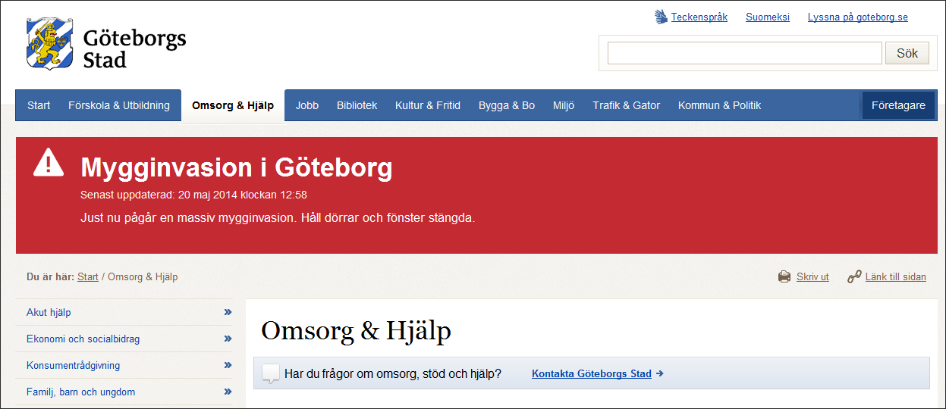
Krisportletten
Krisportletten är det verktyg vi har för att kunna visa krisinformation eller viktigt meddelande globalt på webbplatsen (på alla sidor).
Administreras och hanteras av webbenheten.

Slide 20
När det inte är ”kris” men du behöver publicera akut på startsidan
Alla har tillgång att publicera akuta händelser, efter kontorstid på startsidan på goteborg.se som aktuelltlänk.
Före 16.30: mejla redaktionsmejlen eller ring 031-365 00 00.
Efter 16.30: lägg upp din aktuelltlänk + mejla redaktionen@goteborg.se om och vad du publicerat.
Vissa förvaltningar, TK och Kretslopp och vatten, får publicera aktuelltpuffar vid akuta händelser utanför kontorstid. Mallar finns färdiga.

Slide 21
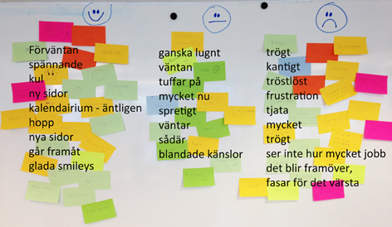
Förra mötets lappövning Temperaturmätningen
Tack för att du bidrog
Vi fångar upp och tar omhand
Liknande uttryck även via andra kanaler
Förväntningar och glädje
Oro och frustration
Hög arbetsbelastning
Det är mycket på gång som de flesta ser fram emot
Förändringar i beställningar från sdf till KC kan innebära avlastning.
Vi återkommer med information om vad det innebär

Slide 22
Tack för idag!
Trevlig sommar
Höstens goteborg.se-möten
3 september
5 december

